Slide 1
Projet SOSIE
Fonctions métier
BIDAULT CYRIL
BOUDHIR HAJER
GARNAUD ANTONIN

Slide 2
Sommaire
Introduction
Diagramme de composants

Slide 3
Introduction
Diagramme de composants : permet de decrire l’architecture physique et statique d’une application en terme de composant :
- Code source
- Bibliothèque
- Executable
Diagramme de déploiement : Montre les relations physique entre les composants logiciels et matériels d’un systeme

Slide 4
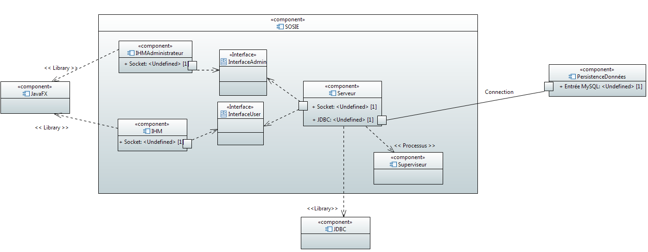
2. Diagramme de composant

